Slide 1

01.2
에너지
에너지란?
어원은 그리스어인 '에르곤'… ‘일을 하는 능력’ 의미
18세기부터 19세기에 걸친 산업혁명을 '에너지혁명'이라고 일컬으며 근대과학기술의 눈부신 발전을 '에너지기술의 발전'이라고 보면 된다.

Slide 2
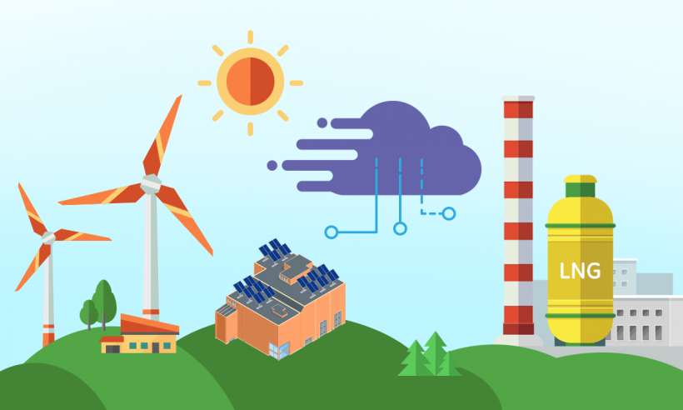
01.2
에너지
에너지의 종류
에너지를 그 본질에 따라 분류하면 외부에너지, 내부에너지, 열에너지, 기계적 에너지, 화학에너지, 핵 에너지 등으로 나눠진다.
이들 에너지는 각기 특성을 지니고 있을 뿐만 아니라 서로 변환(Conversion)되면서 우리의 실생활에 필요한 열과 전기적, 기계적 에너지를 공급한다.

Slide 3
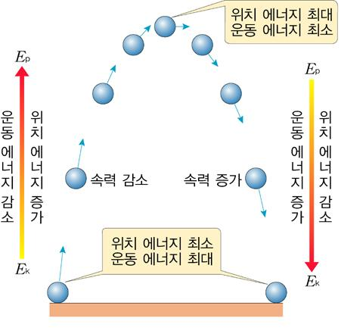
01.2
에너지
외부(External)에너지
외부에너지란 물체의 운동 및 위치와 관계되는 에너지로 운동(Kinetic)에너지와 위치(Potential)에너지로 구성되어 있다.
어떤 속도로 운동하고 있는 물체는 다른 물체에 힘을 미쳐서 일을 할 수 있는 운동에너지(E=1/2 mv2 :m 질량, v 속도)를 가진다. 또 높은 곳에 있는 물체는 그 높이에 상응하는 위치에너지(E=mph : m 질량, g 중력의 가속도, h 높이)를 가지고 있고, 이 물체가 지상으로 낙하하는 경우 높이가 점점 줄어들면서 위치에너지는 감소하는 반면 물체의 낙하속도는 가속되어 운동에너지가 증가한다.
지상에서 발사된 인공위성이 일정한 고도의 궤도로 진입하는과정은 운동에너지가 위치에너지로 바뀌는 예이다.

Slide 4
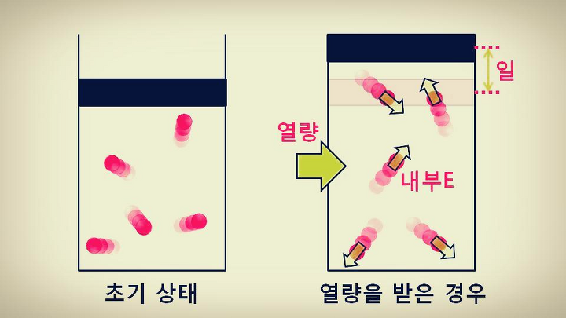
01.2
에너지
내부(Internal)에너지
내부에너지란 물체 및 어떤 계(System)를 구성하는 분자들의 에너지를 말한다.
밀폐된 용기(계)내에 들어 있는 공기에 대하여 외부에서 열을 가하면, 공기분자들의 운동에너지를 증가시켜 결국 계의 온도가 상승한다.
이 경우 가해진 열에너지는 계내 공기의 내부에너지로 변환되면서 온도를 상승시키는 결과를 나타낸다. 또 온수로 난방을 하는 경우를 생각해 보면, 온수의 내부에너지는 열에너지로 변형되어 물에서 방안의 공기로 이동되고, 전달된 열은 공기의 내부에너지를 증가시키는데 쓰여 결국 실내 온도가 상승하는 것이다.

Slide 5
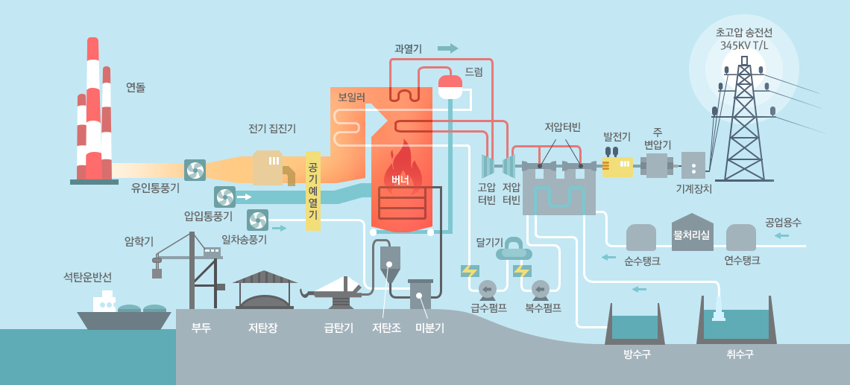
01.2
에너지
열(Thermal)에너지
열(Heat) 또는 열에너지는 온도차이가 있는 두 물체 사이에서 이동되는 에너지로, 더 뜨거운 물체에서 더 찬 물체로 전달되는 때에만 존재한다.
기체나 수증기의 팽창특성을 이용하면 열을 기계적 에너지로 변환시킬 수 있다 가스터빈이나 증기터빈은 열에너지를 더 유익한 기계적 에너지로 변환시키는 장치이다.

Slide 6
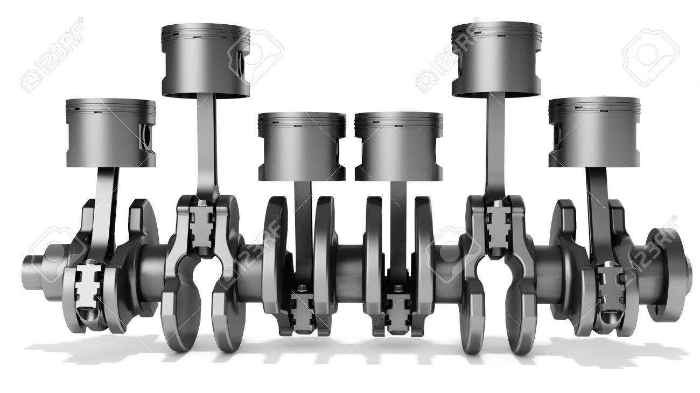
01.2
에너지
기계적 에너지
기계적 에너지는 기체의 압축·팽창에 의한 일과 축의 회전에 의한 일로 구분된다.
전자의 예는 자동차 피스톤의 왕복운동에서, 또 후자의 예는 증기터빈의 축회전에서 찾아볼 수 있다. 열기관은 열에너지를 기계적 에너지로 변환시키는 장치로 자동차, 증기기관, 가스터빈 및 증기터빈은 모두 열기관이다.

Slide 7
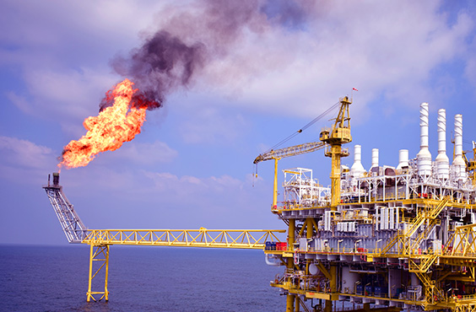
01.2
에너지
화학에너지
화학에너지란 화학종을 구성하고 있는 분자내 원자간의 결합에너지 및 위치에너지를 말한다.
석탄, 석유, 천연가스등을 비롯한 각종 물질은 그 분자를 구성하는 원자의 종류와 결합구조에 따라서 각기 다른 화학에너지를 가지고 있다. 화학에너지는 연소 또는 다른 화학반응을 통하여 에너지수준이 높은 화학종에서 낮은 화학종으로 변화하면서 그 차이에 해당하는 에너지를 열에너지의 형태로 방출한다.
자동차, 항공기, 로켓 등은 연료의 화학에너지를, 열에너지를 거쳐 우리 생활에 유익한 기계적 에너지로 변환시키는 장치들이다.

Slide 8
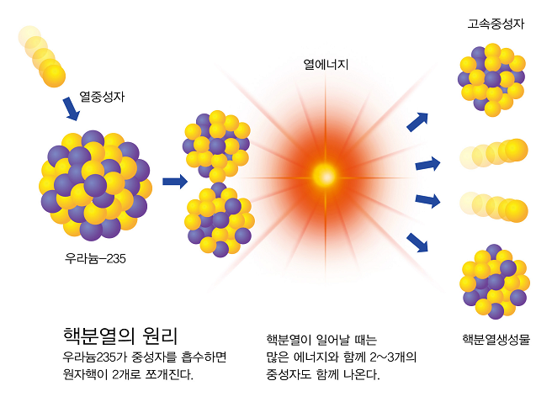
01.2
에너지
핵(Nuclear)에너지
핵에너지는 원자의 핵을 구성하는 양자, 중성자 등 입자간 결합력의 형태로 저장되어 있고, 이는 핵분열 또는 핵융합 과정을 통하여 열에너지의 형태로 변환된다.
무겁고 불안정한 하나의 원자핵이 중성자에 의하여 두 개의 비슷한 원자핵으로 쪼개지면서 수반되는 질량결손에 해당하는 막대한 열에너지(E =mc2 : m질량결손, c 빛의 속도)를 방출하는 것을 핵분열(Fission)이라 한다.
반면에 핵융합(Fusion)은 두 개의 가벼운 원자핵이 융합하여 더 무거운 하나의 원자핵으로 변하는 것으로, 이 과정에서 역시 질량결손이 생기면서 막대한 열에너지가 방출된다.

Slide 9
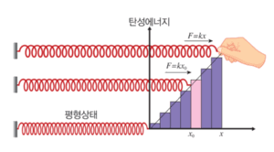
01.2
에너지
기타 에너지
압축된 스프링에 내재된 탄성(에너지, 태양광선 등이 갖고있는 방사에너지, 전압차이에 의한 전기에너지 등이 있다. 다음에 에너지를 그 자원(Resourc)면에서 분류하면 고체, 액체, 기체(천연가스)연료와 수력, 핵, 전기, 태양, 생물(Biomass), 풍력, 해양, 지열에너지 등으로 나누어진다. 특히 고대생물의 지구화학적 변화로 생성된 석탄, 원유, 천연가스등은 통틀어 화석연료(Fossil fuel)라 한다.
화석연료나 핵연료처럼 한번 사용하면 없어지고 마는 고갈성에너지와 달리 수력, 태양, 생물, 풍력, 해양, 지열에너지처럼 사용해도 자연적으로 재생되는 것을 재생(Renewable)에너지라 한다. 또한 에너지를 그 자원으로부터 최종소비까지의 흐름이란 면에서 분류하면 1차, 2차 및 최종에너지 등으로 나누어진다.
1차(Primary)에너지는 어떤 변환도 하지 않은 에너지로서, 직접 에너지로 쓸 수 있는 것은 그 자체, 일정한 생산과정을 거쳐야 에너지로 사용할 수 있는 것은 그 과정이 완료된 산출물을 뜻하고, 여기에는 화석연료 즉 석탄, 원유, 천연가스(LNG 포함)와 수력, 핵, 태양, 생물, 풍력, 해양, 지열에너지 등이 포함된다.
2차(Secondary)에너지는 1차 에너지의 변환으로 생산되는 에너지(전력과 각종 석유제품 등)를 말하고, 최종(Final)에너지는 유용한 에너지(열, 빛, 동력 등)로 사용할 수 있게끔 소비자에게 공급되는 에너지이다.

Slide 10
01.2
에너지
다음

